Slide 1
Аппаратные средства телекоммуникационных систем
Лекция 7. Интерфейсные шины ПК

Slide 2
Подключение устройств ввода-вывода через интерфейсные шины
Лекция 7. Интерфейсные шины ПК
Аппаратные средства телекоммуникационных систем

Slide 3
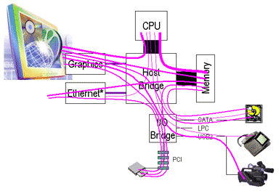
Шинная организация платы.
.
В современных платах предусмотрено несколько шин.
− шины «процессорные» (FSB, UMI, DMI);
− шины ввода/вывода (PCI, PCI-Express, USB);
− системные шины (SPI).

Slide 4
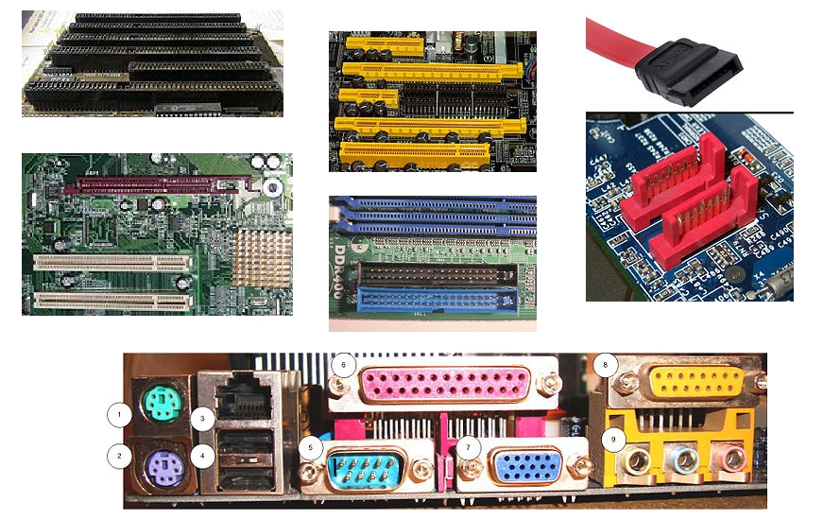
Подключение периферийных устройств
.
Большинство периферийных устройств подключаются через промежуточные периферийные интерфейсы
К периферийным устройствам относятся:
Универсальные (USB, PCI-E)
Специализированные (SATA, DIMM, Ethernet)
Также специализированные для спец назначений, например SAS
На самом деле системные шины/ промышленные шины часто тут
Специализированные интерфейсы проще, там простая аппаратная часть, доступна больше пропускная способность.
Дешевле
Ниже порог входа
Универсальные (USB, PCI-E) – проще с т.з. эксплуатации - все в разработке.

Slide 5
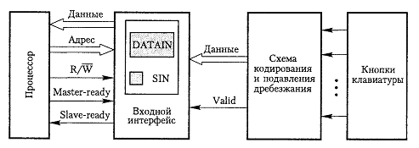
Подключение периферийных устройств
.
подключение периферийных устройств осуществляется через входные интерфейсы
Часто устройства имеют дополнительные контроллеры подключения
Интерфейсы соединены с процессором и/или южным мостом системной платы
Устройства соединяются через т.н. шины
Часто шины объединены в т.н. хабы

Slide 6
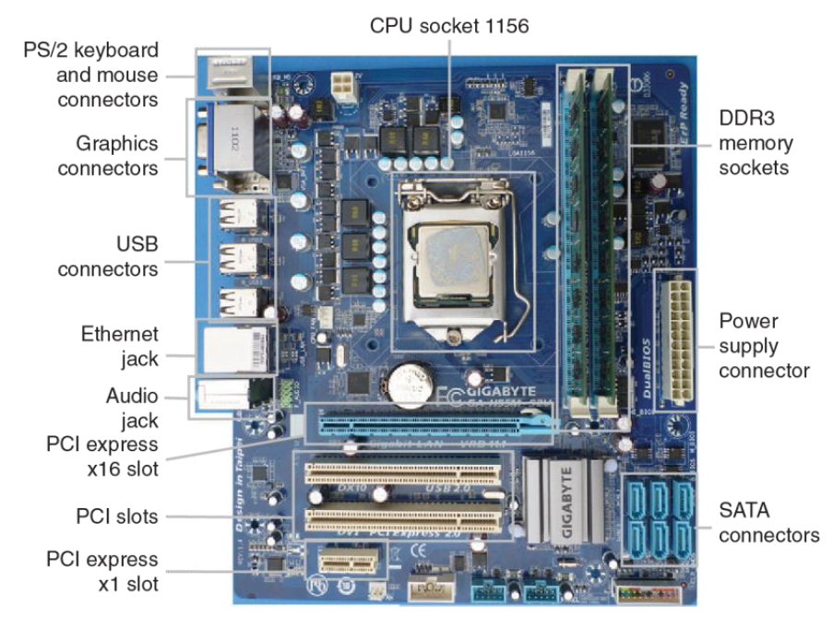
Разъемы интерфейсов на типичной материнской плате
.

Slide 7
Подключение периферийных устройств
.
Порядок подключения
подсоединение периферийного устройства к узлу с помощью соответствующего кабеля или беспроводного соединения;
подключение устройства к источнику питания;
установка соответствующего драйвера.
Некоторые устройства не предусматривают самонастройки. Драйверы таких устройств устанавливаются после того, как устройство подключается к компьютеру и включается питание.
Драйверы самонастраивающихся устройств в системе уже имеются (PnP). В таком случае при подключении ОС распознает устройство и устанавливает соответствующий драйвер.

Slide 8
Особенности интерфейсных шин
Лекция 7. Интерфейсные шины ПК
Аппаратные средства телекоммуникационных систем

Slide 9
Виды шин
.
По назначению:
специализированные (например ATA, Ethernet)
универсальные (например USB, PCI-E),
По числу подключаемых устройств
Выделенные интерфейсы (одно устройство к одному порту), точка-точка.
Разделяемые интерфейсы(хабы).
По типу информации:
Дискретные (дискрет. Звуковые карты)
Аналоговые (VGA)
Цифровые (большинство)

Slide 10
Виды шин
.
Шины по степени синхронности:
синхронные (осуществляющими передачу данных только по тактовым импульсам) - как правило параллельные
Это Параллельные шины
DIMM, PCI, IDE(PATA)
асинхронные (осуществляющими передачу данных в произвольные моменты времени) ) - как правило последовательные или последовательно-параллельными.
Это последовательные шины.
USB, Ethernet, SATA, SAS,
PCI-E (Последовательно-параллельная шина)

Slide 11
Виды шин
.
Шины по модели доступа к данным:
Фиксированный протокол доступа к данным
Целевая шина – только заданный функционал и протокол (SAS)
С мультиплексированием (передача нескольких типов данных по одним и тем же линиям, например в процессоре это адреса и данные). Например PCI
Гибкий протокол
Шины с управляющим устройством. – когда есть тн. Мастер – устройство, задающие режимы работы шин. Напри. USB-корневой хаб. (Устройство Мастер, устройство подчинённый) или PCI-Express
Изохронные (то есть с временными интервалами под каждого абонента); пример USB (один из режимов). Как правило для с мастером (но не все такие шины изохронные). Чаще если есть мастер
Со схемами арбитража (то есть способа совместного использования шины несколькими устройствами); пример Ethernet – каждое устройство прослушивает всю линию. Как правило для одноранговых устройств.

Slide 12
Виды шин
.
Шины по методу передачи данных:
Последовательные (USB, SATA)
Передача пакетов по одному проводнику
Возможна организация двух каналов (прием и передача – полный дуплекс, если или/или – то полудуплекс)
Данные объединяются в пакеты.
Пакет также могут включать служебную информацию.
Параллельные (PCI, DIMM, PATA(IDE))
параллельных шинах понятие «ширина шины» соответствует её разрядности – количеству сигнальных линий, количеству одновременно передаваемых битов информации.
Возможны отдельные вывода под служебные сигналы
Последовательно-параллельные (PCI-Express)
Несколько последовательных шин
для повышения скорости передачи
Как правило работают асинхронно.

Slide 13
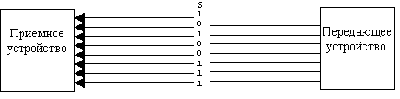
Параллельные шины
Недостатки:
Широкая шина данных
отдельный тактирующий сигнал.
Раcсинхронизация
Разница задержек сигнала между проводниками в шине ограничения на максимально возможную скорость передачи данных.
Взаимное влияние устройств на шине
Помехи, вызванные отражениями и разным время прохождения к различным нагрузкам.
Особенно влияют при больших длинах кабелей
Шум также может повредить данные.

Slide 14
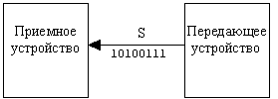
Последовательные шины
Интерфейсы «точка-точка».
Низкое влияние шумов
Данные часто передаются по дифференциальной паре.
Внешний шум воздействует на оба проводника в паре, и, таким образом, перестает влиять на передаваемый сигнал.
Линии передачи проще соединять, так как помехи взаимного влияния малы.
Тактирующий сигнал не подается в явном виде;
вместо этого, приемник восстанавливает его по временам переключения данных (из 0 в 1 и из 1 в 0).
Хорошие интерфейсы могут работать на скоростях более 10 Гбит/с по медным проводникам, а по оптоволокну –быстрее.

Slide 15
Контроллеры шин
.
За распределение порядка передачи данных по шине отвечает особое устройство – контроллер (адаптеры) шины.
Сложный контроллер может иметь в своем составе и собственный процессор или аппаратное обслуживание протокола шины.
Если передача данных по шине происходит без участия центрального процессора, то говорят, что осуществляется прямой доступ к памяти (Direct Memory Access, DMA).
Для оповещения процессора о возникновении новых событий на шине у контроллера есть особый механизм вызова аппаратных прерываний.
Для взаимодействия с программой (с помощью процессора или сопроцессоров) адаптеры и контроллеры обычно имеют регистры ввода-вывода, управления и состояния.

Slide 16
Контроллеры шин. Механизм прерываний
.
Когда передача данных заканчивается, контроллер выдает прерывание, вынуждая центральный процессор приостановить работу текущей программы и начать выполнение особой процедуры.
процедура программой обработки прерываний
процедура, необходима, чтобы событие на шине было учтено в основном коде программ
Также порывание необходимо, чтобы проверить, нет ли ошибок,
в случае обнаружения ошибок процедуедура произведет необходимые действия и сообщит операционной системе, что процесс ввода-вывода завершен.

Slide 17
Шины PCI
Лекция 7. Интерфейсные шины ПК
Аппаратные средства телекоммуникационных систем

Slide 18
Шина PCI
.
PCI (Peripheral Component Interconnect — взаимодействие периферийных компонентов), разработанная компанией Intel.
Центральный процессор взаимодействует с контроллером памяти по выделенному высокоскоростному соединению.
Периферийные устройства подсоединяются прямо к шине PCI
Шина PCI распознает подключаемые устройства и подключает их по принципу PLUG&PLAY.

Slide 19
Шина PCI. Поддержка устройств
.
Принцип Bus Mastering, - способность внешнего устройства при пересылке данных управлять шиной (без участия CPU).
Полная поддержка multiply bus master (например, несколько контроллеров жестких дисков могут одновременно работать на шине).
Метод "linear burst" (линейных пакетов). -пакет информации считывается (или записывается) "одним куском",
адрес внутри пакета автоматически увеличивается для каждого следующего байта.

Slide 20
Шина PCI. Поддержка устройств
.
Шина PCI использует мультиплексирование данных, то есть данные и адрес передаются по одним и тем же физическим линиям.
PCI-устройства оборудованы таймером, который используется для определения максимального промежутка времени, в течении которого устройство может занимать шину.
Изохронный режим работы
Сама шина синхронная и параллельная

Slide 21
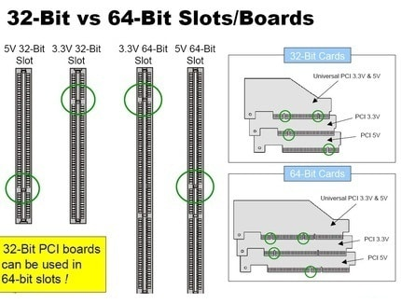
Шина PCI. Характеристики
.
Синхронный 32-х или 64-х разрядный обмен данными.
Частота работы шины 33MHz или 66MHz - широкий диапазон пропускных способностей (с использованием пакетного режима):
132 МВ/сек при 32-bit/33MHz;
До 528 МВ/сек при 64-bit/66MHz.
А также в PCI-X —1056 МВ/сек при 64-bit/133MHz.

Slide 22
Шина PCI. Характеристики
.
Комбинирование до 8 функций на одной карте (, видео + звук и т.д.).
Шина позволяет устанавливать до 4 слотов расширения,
Возможно использование моста PCI-PCI для увеличения количества карт расширения.
Возможно подключение логик 5 В и 3.3 В

Slide 23
Шины PCI-Express
Лекция 7. Интерфейсные шины ПК
Аппаратные средства телекоммуникационных систем

Slide 24
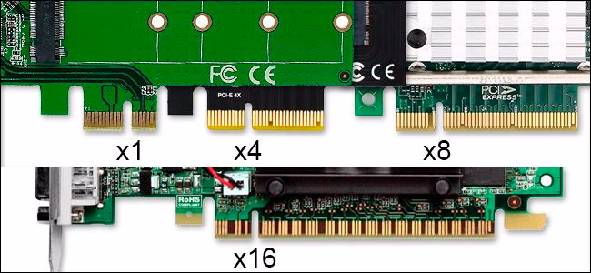
Шина PCI-Express
.
PCI Express – компьютерная шина, образующая одноранговую сеть, использующая программную модель шины PCI и физический протокол, основанный на последовательной передаче пакетных данных.

Slide 25
Шина PCI-Express. Особенности организации сети
.
PCI Express – компьютерная шина, использующая программную модель шины PCI и физический протокол, основанный на последовательной передаче пакетных данных.
Шина представляет одноранговую сеть, использующая разрядно-последовательные линии и коммутацию пакетов.

Slide 26
Шина PCI-Express. Особенности организации сети
.
На шине PCI-Express устройства взаимодействуют между собой через среду, образованную коммутаторами( соединение типа точка-точка).
применение узких последовательных двухточечных соединений.
передача данных происходит пакетами, содержащими
саму посылку,
системную информацию (протокольная передача данных).

Slide 27
Отличия архитектуру PCI Express от PCI.
.
PCI Express последовательно-параллельная шина
централизованный коммутатора вместо шины,
Последовательная передача данных и служебной информации по сети в виде пакета.
Вся передача пакетов через корнейвой хаб
PCI параллельная шина
Многоотводная шина
В PCI передаются отдельные управляющие сигналы.
Есть задающие (мастер) и принимающие устройства

Slide 28
Шина PCI-Express. Особенности
.
Физическая длина соединения до коммутатора до 50 см,
Скорость до 20 Гбит/сек.
Режим эмуляции шины PCI (программный уровень).
К базовому коммутатору можно подключить другой коммутатор,
Возможность формирования древовидной структуры повышается степень расширяемости системы.

Slide 29
Шина PCI-Express. Особенности
.
Может иметь до 32 проводных пар (16 диф. Ленсов), называемых трактами (lanes) или дорожками.
Тракты работают несинхронно, но расфазировка несущественна.
Устройства на шину могут быть подключены по 1, 4, 8 или 16 ленсам.

Slide 30
Многоуровневый стек протоколов PCI-Express.
Протокол набор правил, определяющих механизм взаимодействия между устройствами.
Стек протоколов — это иерархическая система протоколов, которые регламентируют различные аспекты взаимодействия на тех или иных уровнях.
В PCI-Express стек состоит из 4 уровней
На отправителе пакет проходит их все чтобы передаться на приемное устройств
На стороне получателя происходит обратный процесс.
.
Стек протокола PCI-e

Slide 31
Многоуровневый стек протоколов PCI-Express.
.
Стек протоколов PCI-Express
Концепция присоединения дополнительных данных на каждом уровне стека
многоуровневые протоколы, делают возможной модульную разработку с высоким уровнем гибкости.
Протоколы реализованы в аппаратном обеспечении.
Стек протокола PCI-e

Slide 32
. Физический уровень PCI-Express
.
Физический уровень – линии (ленсы, lanse) – соединения (1-16 пар на каждое соединение).
Устройства вправе начинать передачу в любой момент, как только им будет, что передавать
Это возможно за счет того, что при помощи коммутаторов могут быть организованы соединения типа точка-точка.
Стек протокола PCI-e

Slide 33
Физический уровень PCI-Express
Используются логические кодировки 8/10 и 127/130 (PCI-e v.3).
Проблема – взаимосвязь устройств с разными логическими уровнями – могут возникнуть потери данных – тогда данные нужно восстанавливать – это можно сделать за счет избыточности или можно исключить из данных «плохие комбинации».
Решение: 1 байт (8 бит) кодируется 10-разрядным символом, в котором не будут такие последовательности, как много нулей или единиц – которые «плохие»
Коды выбираются такие, чтобы за счет достаточного количества фронтов импульсов без задающего генератора обеспечить синхронизацию по границам битов.
То есть проблема если пойдет слишком много 1 подряд, то потеряется синхронизация и не ясно будет сколько конкретно бит пришло.
Кодировка 127/130 менее избыточна.
.
Стек протокола PCI-e

Slide 34
Канальный уровень PCI-Express
.
Канальный уровень отвечает за передачу пакетов.
К пакету добавляется порядковый номер и код исправления ошибок — так называемый CRC (контрольная сумма)
Данный код необходим для подтверждения правильности передачи данных
контрольная сумма однозначно соответствует каждому сообщению
Приемник проверяет CRC у принятого пакета и сверяет с принятым значением CRC
Стек протокола PCI-e

Slide 35
Канальный уровень PCI-Express
.
Механизм управления потоками:
Выдача получателем отправителю определенного числа разрешений на передачу пакетов
Число определяется в зависимости от объема свободного пространства в буферной памяти получателя, - Изохронный режим.
Механизм является решение проблемы работы медленных устройств.
Стек протокола PCI-e

Slide 36
Уровень транзакций PCI-Express.
.
Уровень транзакций - выполняются все операции по пересылке данных по шине.
Как служебные, так и основные.
Напр., для считывания слова из памяти нужно выполнить две транзакции,
одна инициирует процессор или канал DMA, запрашивающий данные,
вторая— целевой объект (поставщик данных).
Стек протокола PCI-e

Slide 37
Уровень транзакций PCI-Express.
.
Виртуальные каналы - каждая полоса (ленс) на уровне транзакций делится на несколько (до 8) виртуальных каналов
По каждому каналу передаются свои данные.
На уровне транзакций пакеты маркируются согласно классу трафика
Класс трафика - приоритет, номер в очереди и тп.
Стек протокола PCI-e

Slide 38
Пространства транзакций PCI-Express
.
Каждая транзакция в одном из четырех адресных пространств:
Пространство памяти (при выполнении стандартных операций чтения и записи);
Пространство ввода-вывода (для адресации регистров устройств);
Конфигурационное пространство (для инициализации системы, PnP и т. д.);
Пространство сообщений (для отправки сигналов, прерываний и т. д.).
Стек протокола PCI-e

Slide 39
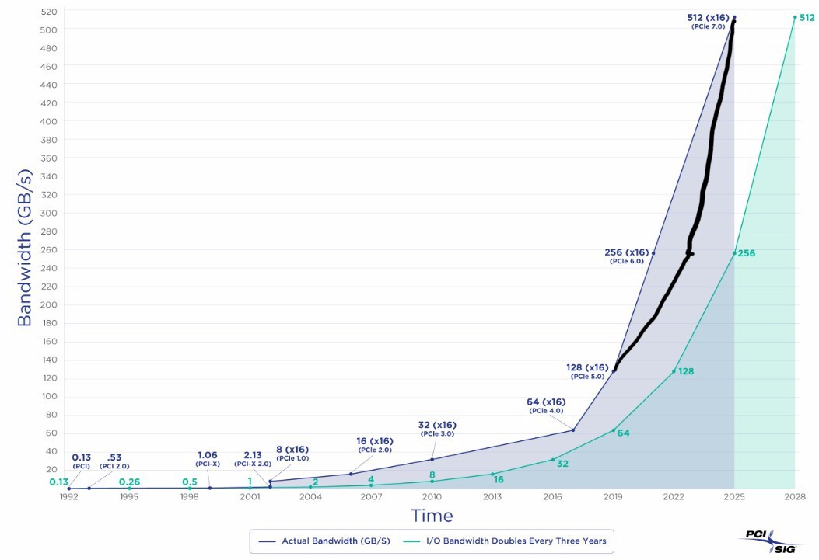
Программный уровень PCI-Express
.
Программный уровень - взаимодействие между PCI Express и операционной системой.
На программном уровне рассматриваются уже сами команды (полезная нагрузка).
Стек протокола PCI-e
Программный уровень - команда

Slide 40
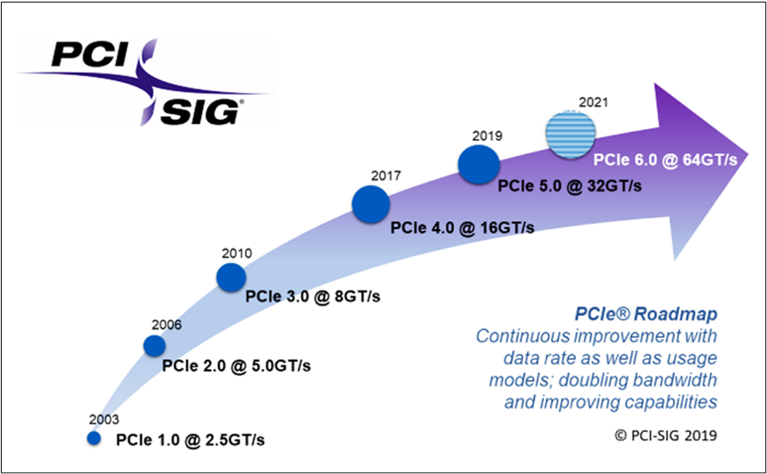
Особенности стандартов PCI-Express
Причины появления PCI-e 4 – появление новых устройств на шине PCIe, типа SSD
Увеличение линий и скорости передачи на каждую линию (актуально для серверных систем).
Увеличение толерантности к палатам расширения (подключение через PCI-e X1, X4)
– то есть максимально допустимой скорости при переходниках с таких устройств на PCI-e 16.
.

Slide 41
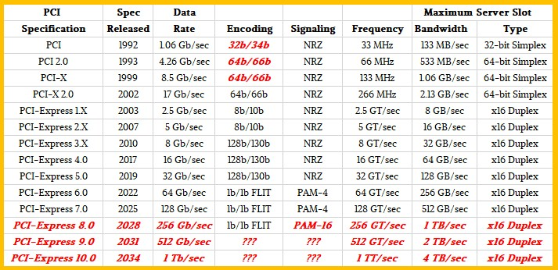
Особенности стандартов PCI-Express
.
Пропускная способность PCI Express, Гбайт/с
Год | Версия PCIe | Кодирование | Скорость передачи | Пропускная способность на x линий (Гбайт/с)
 |  |  |  | ×1 | ×2 | ×4 | ×8 | ×16
2002 | 1.0 | 8b/10b | 2,5 ГТ/с | 250 Мбайт/с | 0.50 | 1.0 | 2.0 | 4.0
2007 | 2.0 | 8b/10b | 5 ГТ/с | 500 Мбайт/с | 1.0 | 2.0 | 4.0 | 8.0
2010 | 3.0 | 128b/130b | 8 ГТ/с | 984.6 Мбайт/с | 1.97 | 3.94 | 7.88 | 15.8
2017 | 4.0 | 128b/130b | 16 ГТ/с | 1969 Мбайт/с | 3.94 | 7.88 | 15.75 | 31.5
2019 | 5.0 | 128b/130b | 32 ГТ/с | 3.938 Гбайт/с | 7.88 | 15.75 | 31.51 | 63.0

Slide 42
Шины FireWire
Лекция 7. Интерфейсные шины ПК
Аппаратные средства телекоммуникационных систем

Slide 43
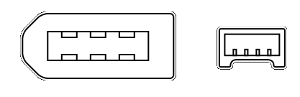
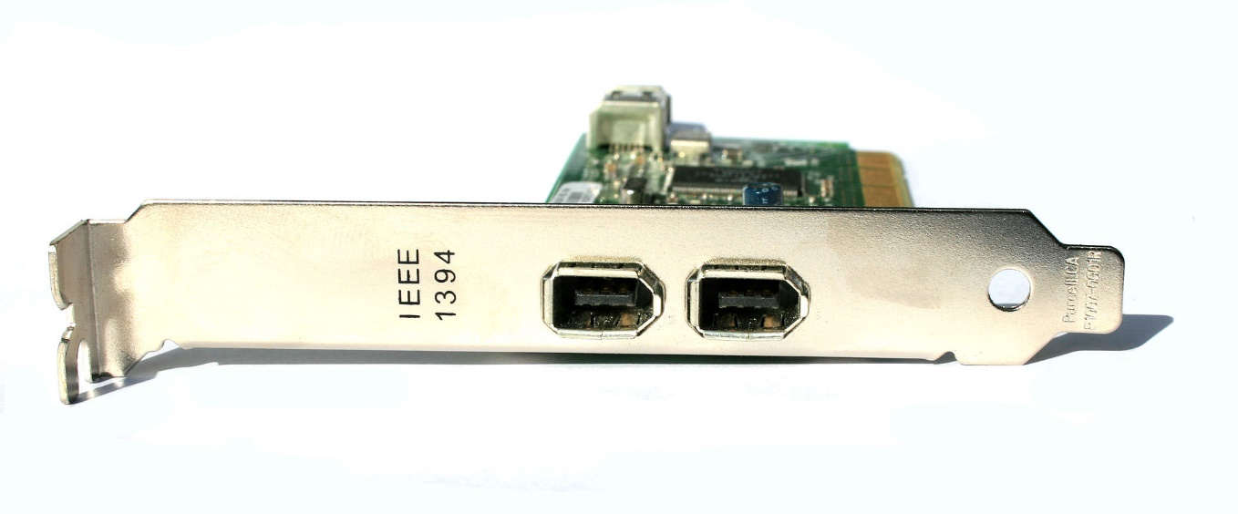
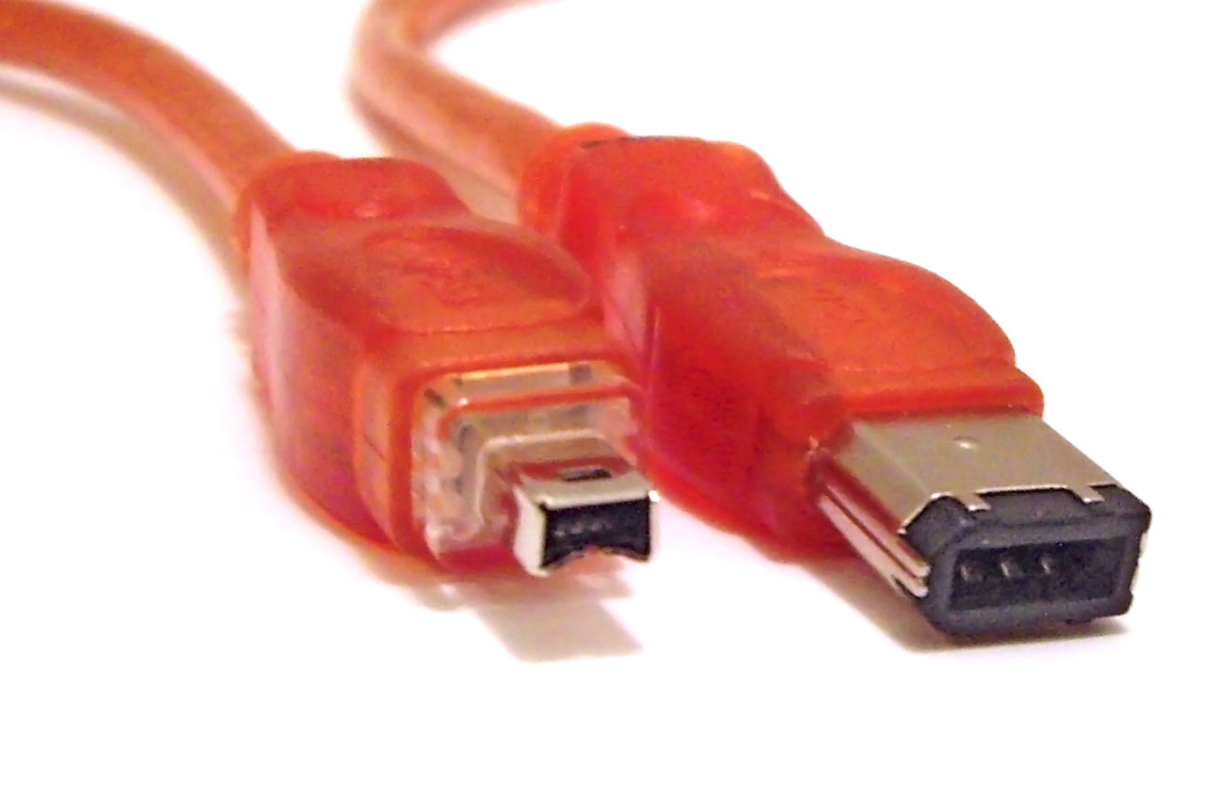
IEEE 1394 FireWire
.
могут подключаться как внутренние, так и внешние устройства (всего до 127 устройств на один контроллер).
Максимальная пропускная способность достигает 50 Мбайт/с; (200 Мбайт/с - 400 Мбайт/с для разных модификаций).

Slide 44
IEEE 1394 FireWire
.
Предназначен для замены IDE/ATA при подключении жестких дисков, CD-ROM и DVD дисководов,
а также для соединения с высокоскоростными внешними устройствами — цифровыми видеокамерами, видеомагнитофонами, различными накопителями.

Slide 45
IEEE 1394 FireWire
Высокая скорость – возможность обработки мультимедиа сигналов
Асинхронные операции – записи/чтение 32 битных слов, блоков слов
Изохронные операции передача пакетов данных в ритме 8 кГц, задаваемым ведущими устройством
.

Slide 46
IEEE 1394 FireWire
Напряжение до 40 вольт,
Подключение до 63 устройств.
подключение нескольких устройств по единому шестижильному кабелю:
две жилы обеспечивают питание,
четыре — служат для обмена данными.
(бывают и другие конфигурации)
.

Slide 47
Шины ATA
Лекция 7. Интерфейсные шины ПК
Аппаратные средства телекоммуникационных систем

Slide 48
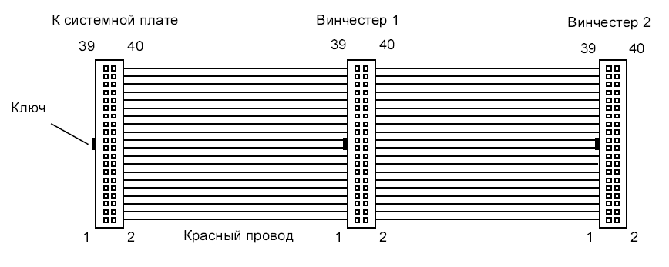
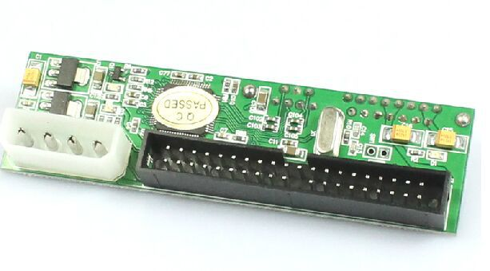
IDE (PATA)
интерфейс предназначен только для подключения жестких дисков и других накопителей
поддерживает два разъема IDE Primary — Первичный и Secondary — Вторичный,
к каждому из разъемов можно подключать по два устройства (Master и Slave — ведущий и ведомый).
.

Slide 49
IDE (PATA)
.
Максимальная пропускная способность интерфейса — до 66 Мбайт/с.
Для обеспечения совместимости с накопителями, отличными от жестких дисков, существует протокол обмена данными ATAPI
(АТА Packet Interface — Пакетный интерфейс АТА).

Slide 50
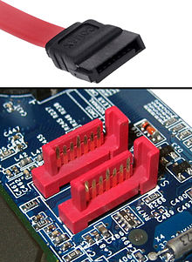
SATA
SATA (англ. Serial ATA) — последовательный интерфейс обмена данными с накопителями информации.
SATA является развитием параллельного интерфейса ATA (IDE), который после появления SATA был переименован в PATA (Parallel ATA).
.
SATA I 1.5 Гбит / с. Пропускная способность интерфейса - до 150МБ / с. SATA II ( SATA 3 Гбит / с) ,Пропускная способность интерфейса - до 300МБ / с. SATA III ( SATA 6 Гбит / с).Пропускная способность интерфейса 600 МБ / с. интерфейсы обратно совместимы.

Slide 51
SATA
.
Главное преимуществом SATA перед РАТА -использование последовательной шины вместо параллельной
– увеличение помехоустойчивости и повышение скорости передачи данных.
Интерфейс SATA поддерживает все периферийные устройства ATAPI — CD, DVD, и тп, ленты, а также АТА.

Slide 52
SATA
Интерфейс SATA обладает высокой пропускной способностью шины и помехоустойчивостью кабеля данных :
меньшее количество линий
дифференциальная передача сигналов.
Для передачи и приема используются две токовые петли — два замкнутых кольца, через которые циркулируют данные, синхронизированные частотой 1,5 ГГц.
Каналы работают в противофазе, в силу чего происходит уничтожение взаимных помех.
.

Slide 53
SATA
тонкие семижильные кабели.
3 напряжения (12/5/3.3 В)
Требует 15 контактный разъем питания.
К каждому разъему только один диск
Подключение PnP
используется 32-разрядный CRC
Код CRC, записывается в секторы жестких дисков, для обна­ружения ошибок- надежность передачи данных.
.

Slide 54
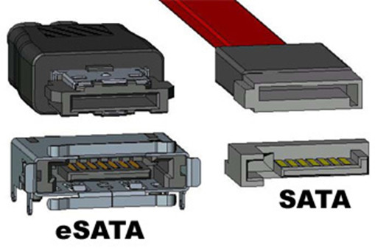
eSATA
Спецификация eSATA (External SATA) предназначена для подключения к настольному или переносимому персональному компьютеру внешних жестких дисков
Удвоенная длина кабеля
Скорость до 6 ГБ/с – конкурент USB3.0

Slide 55
Шины SCSI и SAS
Лекция 7. Интерфейсные шины ПК
Аппаратные средства телекоммуникационных систем

Slide 56
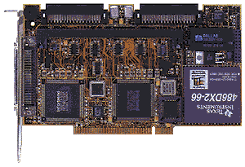
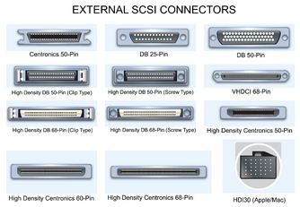
SCSI
Интерфейс SCSI (Small Computer System Interface — системный интерфейс малых компьютеров, произносится «скази»)
интерфейс, разработанный для объединения в единую систему устройств различного профиля:
накопителей на жестких магнитных носителях, сканеров,
стримеров,
CD-ROM и т.п.

Slide 57
SCSI
Наиболее широко используется для устройств и систем хранения данных.
Устройства SCSI подключаются к шинам пк (PCI) при помощи хост-адаптера
Устройства, подключенные к SCSI-шине, взаимодействуют друг с другом не напрямую, а через встроенные SCSI-контроллеры.

Slide 58
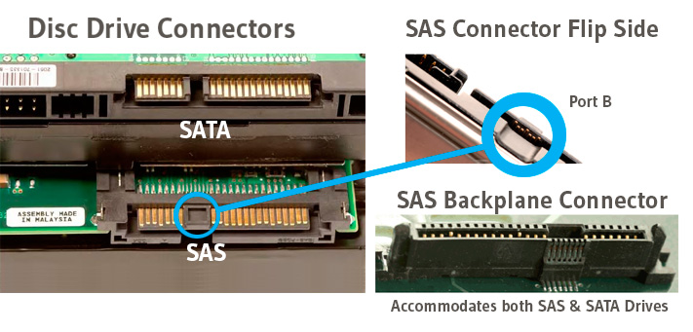
SAS
SAS - Последовательный интерфейс типа SCSI
Возможность подключение одного устройства по нескольким каналам и поддержка расширителей шины
Требует наличия специального контроллера SAS
Обладает обратной совместимостью с SATA

Slide 59
SAS
Интерфейсы SAS и SCSI используются в основном в серверах из-за высокой стоимости интерфейса
Наибольшего эффекта от применения можно достигнуть при одновременном выполнении нескольких "тяжелых" приложений или при массовых запросах к данным на устройствах хранения.

Slide 60
Сравнение SAS и SCSI
SAS | SATA
Для серверных систем | Преимущественно для настольных и мобильных систем
Использует набор команд SCSI | Использует набор команд ATA
Минимальная скорость вращения шпинделя HDD 7200 RPM, максимальная – 15000 RPM | Минимум 5400 RPM, максимум 7200 RPM
Поддерживается технология проверки контрольных сумм при записи данных | Большой процент ошибок и bad-секторов
Два дуплексных порта | Один полудуплексный порт
Поддерживается Multipath I/O | Подключение по типу «точка – точка»
Очередь команд до 256 | Очередь команд до 32
Можно использовать кабели до 10 м | Длина кабелей не более 1 м
Пропускная способность шины до 12 Гбит/с (в перспективе – 24 Гбит/с) | Пропускная способность 6 Гбит/с (SATA III)
Стоимость накопителей выше, иногда значительно | Дешевле в пересчете на цену за 1 Гб

Slide 61
Шина DIMM
Лекция 7. Интерфейсные шины ПК
Аппаратные средства телекоммуникационных систем

Slide 62
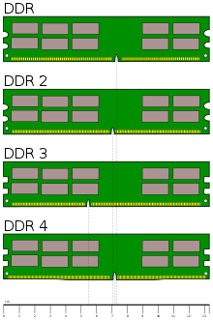
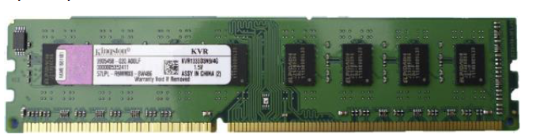
Интерфейс DIMM
Dual In-line Memory Module, DIMM интерфейс двухстороннего модуля памяти).
Параллельный интерфейс
по 120 контактов с двух сторон, (240 в сумме), (288 в DDR4)
64-разрядная шина данных,
16-разрядная адресная шина с временным мультиплексированием,
управляющие сигналы и контакты земли и питания.
Тактовая частота сигнала 100-266 МГц

Slide 63
Интерфейс DIMM
Dual In-line Memory Module, DIMM интерфейс двухстороннего модуля памяти).
Тактовая частота шины памяти в 4 раза больше, тактирование по 2 фронтам
До 8 машинных слов данных по каждому тактовому импульсу
Например, DDR3-1600 использует тактовую частоту памяти в 200 МГц, ввода-вывода – в 800 МГц, и посылает 1600 миллионов слов/сек или 12800 Мбайт/с.

Slide 64
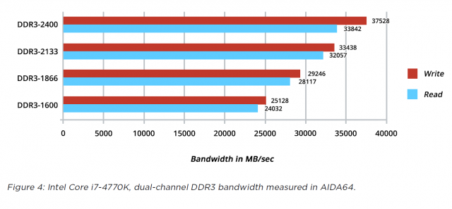
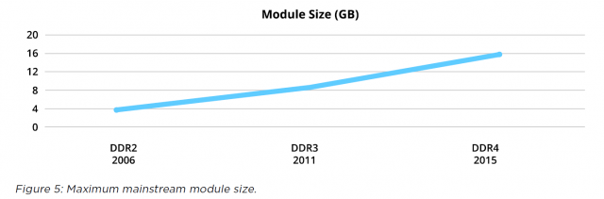
Интерфейс DIMM
Главная проблема DIMM – латентность чтения/записи ячеек памяти
Вторым важны параметром является общее энергопотребление, определяющее и объем каждой планки

Slide 65
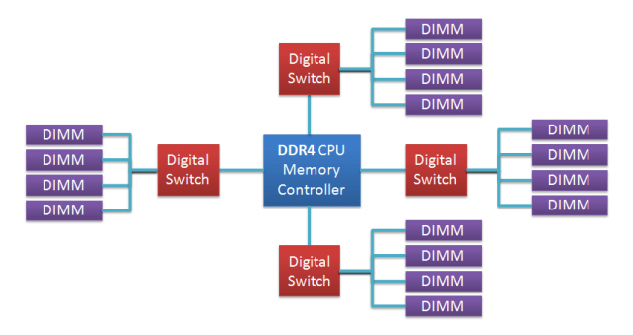
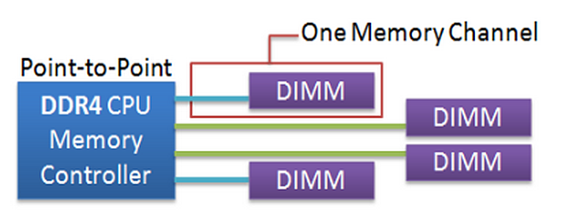
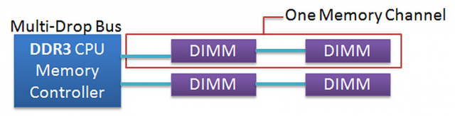
Интерфейс DIMM
В стандарте DDR3 применяется интерфейс Multi-Drop Bus с двумя каналами.
В стандарте тип шины Point-to-Point Bus.
Шина поддерживает расширители
Шина DIMM DDR3
Шина DIMM DDR4

